Slide 1
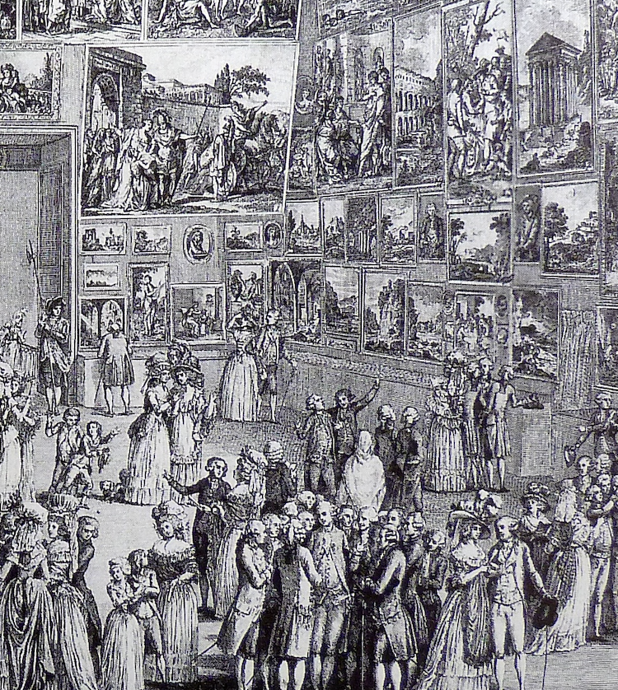
Poesie über Malerei: die Figur des poète salonnier im Frankreich des Ancien Régime Thèse en littérature, emmanuel.buettler@unibe.ch

Slide 2
Corpus de thèse, 1ère année

Slide 3
Adelaïde Labille-Guiard, portrait de l’artiste avec ses deux élèves, 1785.

